Slide 1
野生動物辨識
作業1

Slide 2
環境準備
Python 3.x + cuda
pandas、tensor-flow、keras、opencv、numpy、scipy
可能不會全部用到，看自己喜好
缺什麼再自己裝

Slide 3
題目介紹
Invasive Species Monitoring
自己點開來看，我懶得介紹
不想看故事的話可以直接下一頁

Slide 4
材料包
NAS在這裡
https://140.118.127.34:5001/
帳號：WildRecog
密碼：Tierschutz
也可以從kaggle上下載
檔案說明
invasive-species-monitoring.rar
Train-拿來訓練的資料
Test-拿來丟submission的資料
sample_submission.csv
上傳的範本
train_labels.csv
Train中的檔案與答案的對應

Slide 5
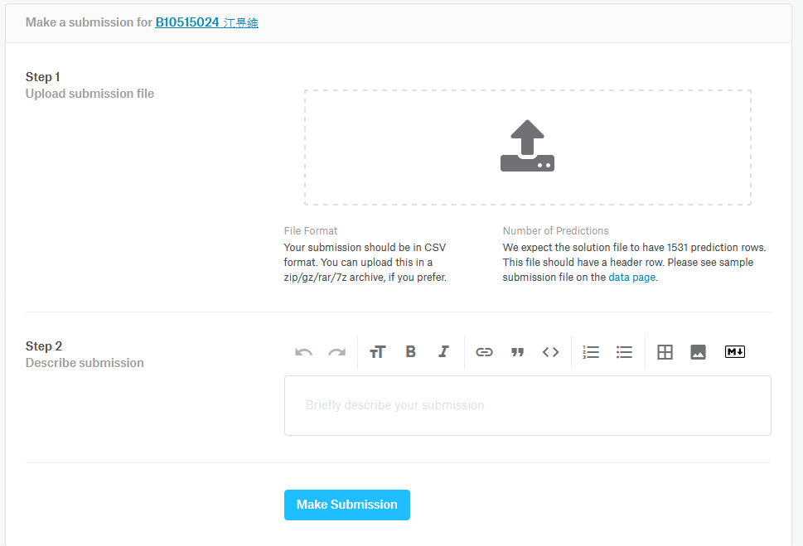
成果測試
進late submission
把score記錄下來

Slide 6
訓練過程時間表
日期 | 說明 | 附註
6/21 | 發作業
6/26 | 第一次發問 | RB500
7/4 | 第一次作業範例code or 第二次作業開始 | 如果狀況好就開始第二次作業 狀況不好就發code下去給你們參考
7/11 | 做作業/第二次發問 | 如果沒有第二次作業就專注在提升效率
7/18(暫定) | 成果檢視 | RB500

Slide 7
成果檢視
準確率
為什麼做得好？為什麼做不好？
有什麼地方可以調？
網路架構解釋

Slide 8
能參考的材料
https://keras.io/
https://medium.com/cracking-the-data-science-interview/neural-networks-101-ee21cd508499
https://towardsdatascience.com/cat-or-dog-image-classification-with-convolutional-neural-network-d421a9363c7a
https://towardsdatascience.com/advanced-topics-in-deep-convolutional-neural-networks-71ef1190522d

